Slide 1




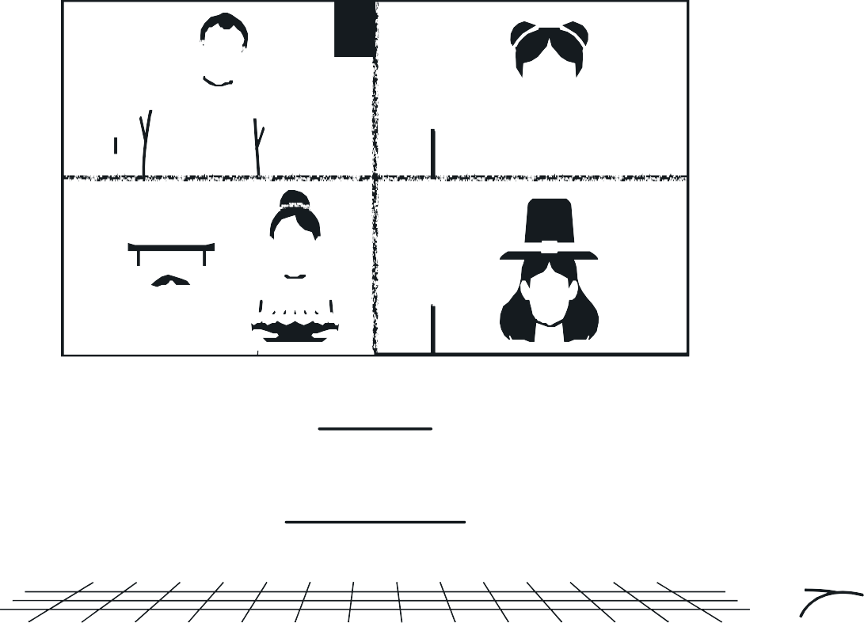






CHATBOT SISTEM
Aplikasi Pendampingan Wisata Berbasis AI untuk Pemantauan dan Pemanduan Wisatawan Selama Berjelajah

Slide 2
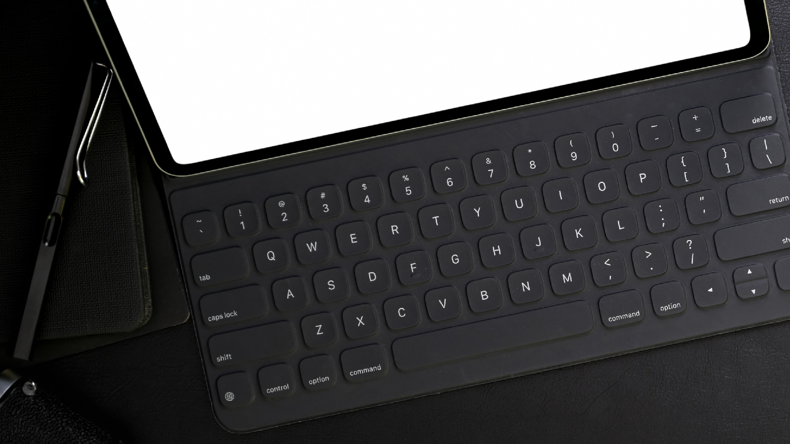
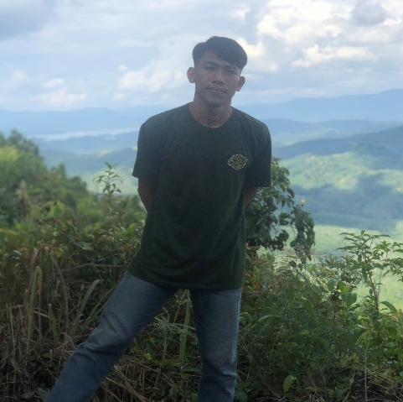
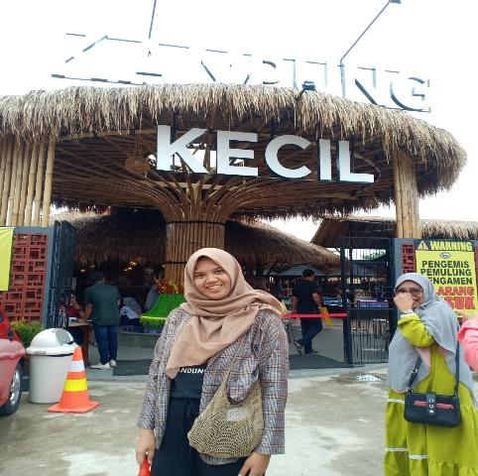
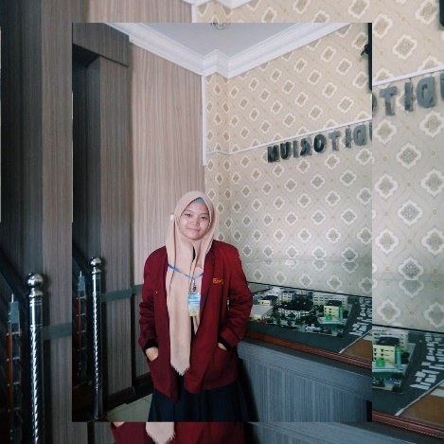
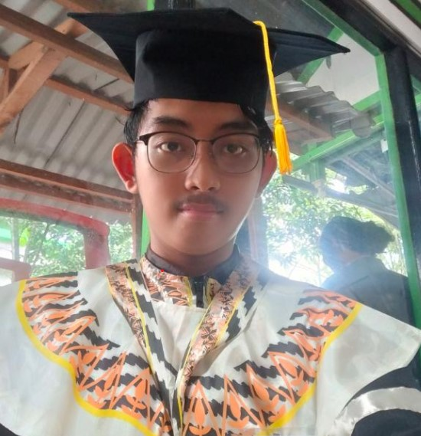
TIM 2 (LOKALPRIDE)
1
MAHMUD
SITI KHAIRUNNISA F. S
2
3
MOCH. HABIBI DWI P
Sherly Lestari
4
5
RIAN PRASETIO

Slide 3

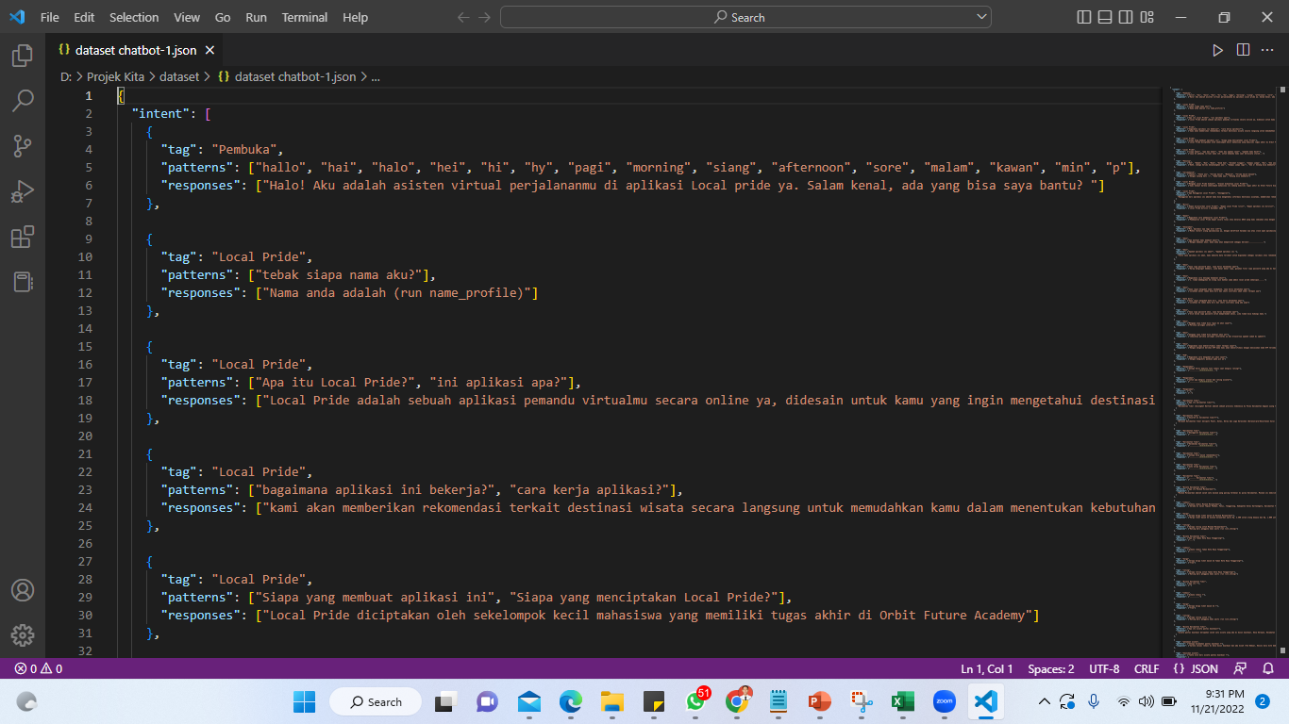
DATA AQUISITION

Slide 4
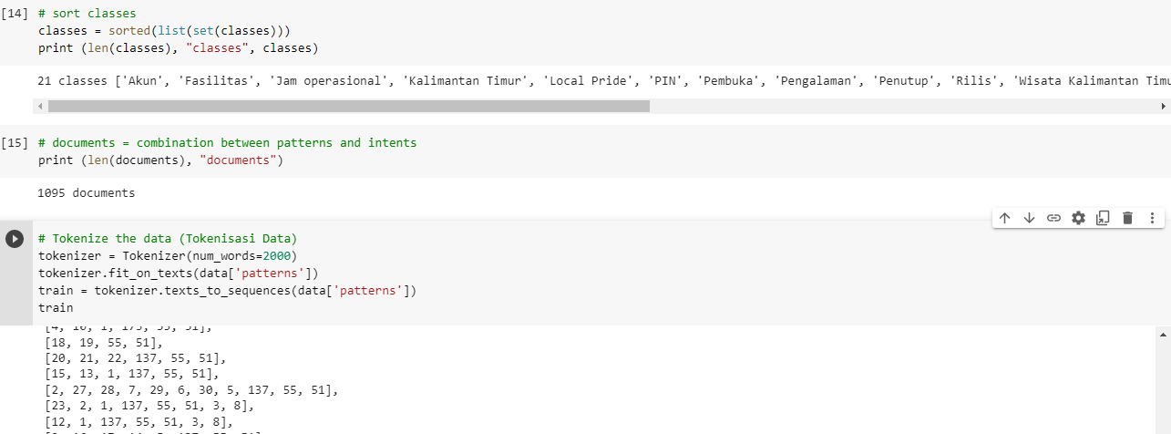
DATA EXPLORATION

Slide 5
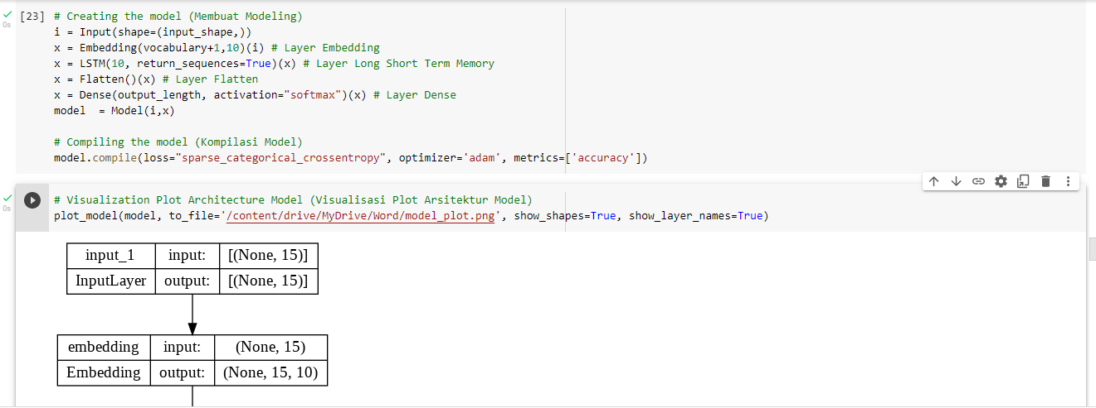
MODELING

Slide 6
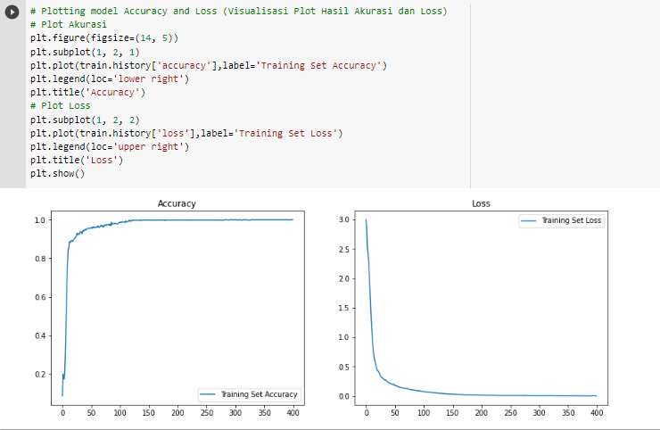
EVALUATION

Slide 7
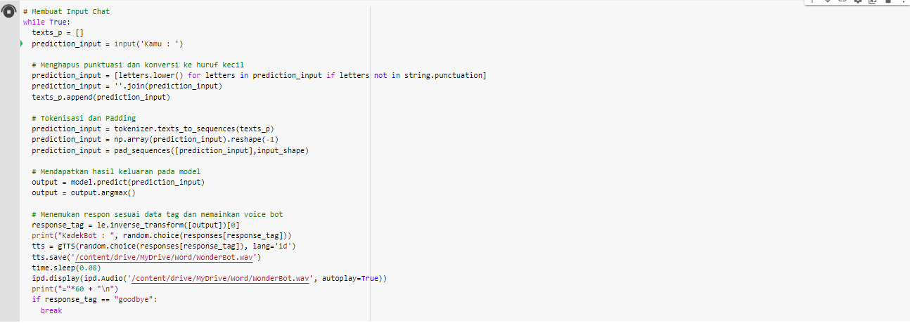
DEPLOYMENT
Testing Chatbot

Slide 8
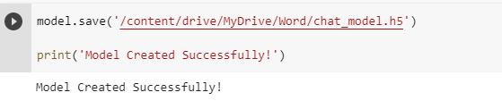
DEPLOYMENT
Menyimpan Model

Slide 9

TERIMAKASIH

